Slide 1

Projet Java : Module d’entraînement des Pokémons

Slide 2

Présentation
Modélisation UML
  Diagramme des classes
  Diagramme des uses cases
Développement
  Organisation et répartition des tâches
  Livrables terminées
  Suite Projet
Conclusion

Slide 3
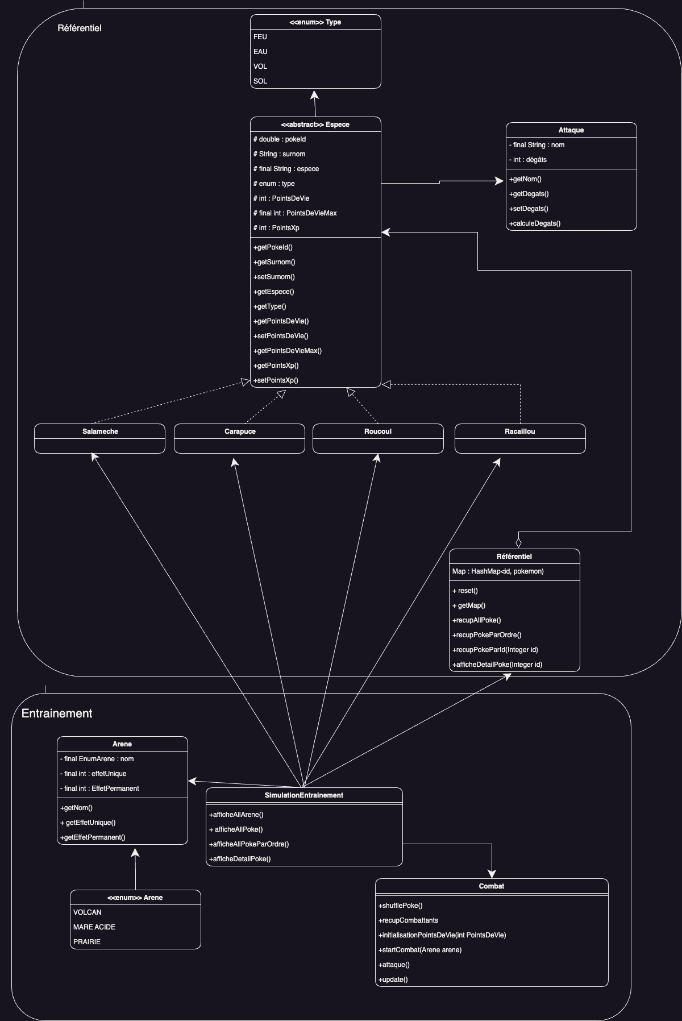
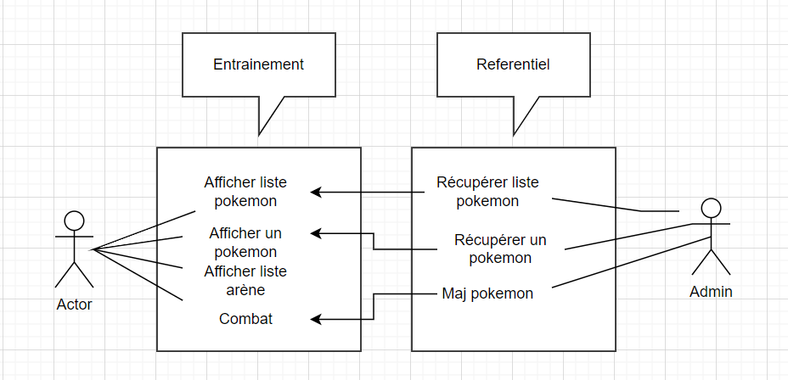
Modélisation UML

Slide 4
Développement
  Organisation et répartition des tâches :
    Module Referentiel ⇒ Anaïs,Oussama,Mohssine
    Module Entrainement => Sophie, Anaïs
  Livrables
  Suite Projet
    Finir le module combat.

Slide 5
